Slide 1
Школа «IT» - 2 год
«Технологии обработки
сложной текстовой информации»
Копылова Татьяна Владимировна,
методист МКУ КИМЦ

Slide 2
Правила набора текста
1. Между словами всегда нужно ставить только один пробел.
2. Перед знаками препинания: (.), (,), (…), (:), (;), (?), (!) пробел не ставится.
3. Между цифрой и знаками (%), (°), минуты (′), секунды (″) не принято ставить пробел.
4. Между словами и для обозначения прямой речи используется длинное тире (—).
Нажмите Ctrl+минус на цифровой клавиатуре для получения среднего тире и Ctrl+Alt+минус – для большого.
5. Длинное тире отбивается пробелами с обеих сторон, при этом пробел перед тире должен быть неразрывным.
Для ввода неразрывного пробела существует специальная комбинация клавиш — Ctrl+Shift+пробел .

Slide 3
6. Если длинное или короткое тире используется для обозначения числового диапазона (например, 2014—18 гг.), то отбивка пробелами не нужна.
7. Дефис пробелами не отбивается («где-то», «Рио-де-Жанейро»).
8. Между цифрами дефис не ставится, а ставится тире (чаще всего короткое) без отбивки пробелами. Пример: «4–5 шт.», «XI–XII век».
9. Знаки «плюс» («+») и минус («–») не отделяются пробелом от цифры в случаях подобного написания: «+20», «–15». Однако при написании выражений типа: «2 + 2 = 4» неразрывные пробелы необходимы.
10. Содержимое, заключенное в кавычки либо скобки, не отделяется от них пробелами.

Slide 4
11. В конце заголовка точка не ставится! При этом иные знаки препинания («…», «!», «?») ставить можно.
12. Между инициалами и после них рекомендуется ставить неразрывный пробел ( «Н. В. Гоголь» ), чтобы избежать некрасивого разрыва при переносе строки.
13. После и внутри сокращений («г. Прага», «12 кв. м»), между числами и единицами измерения («15 кг», «2018 г.»), между названием и версией продукта («iPhone 6») необходим неразрывный пробел.
14. При написании сокращений («м/с», «б/у»), дробных чисел («1/3») и разделении одиночных слов («и/или»), косая черта (слэш) - «/» пробелами не отделяется.
15. Если «/» используется для разделения словосочетаний и/или слов («начальная позиция / окончание»), требуется отбивка слэша неразрывными пробелами.

Slide 5
16. Использование двух и больше вопросительных или восклицательных знаков подряд ( «??», «!!!» ) считается ошибкой.
17. Сочетать вопросительный и восклицательный знаки можно только в такой последовательности «?!», но не наоборот.
18. Правильные кавычки — это «ёлочки» («»).
19. После сокращенной записи единиц измерения точка не ставится («мм», «г», «с»).
20. Правильная сокращенная запись дней недели такая (по порядку): «пн.», «вт.», «ср.», «чт.», «пт.», «сб.», «вс.». Иные варианты сокращений считаются ошибочными.

Slide 6
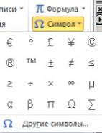
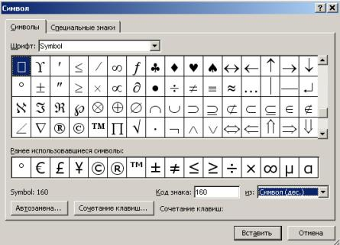
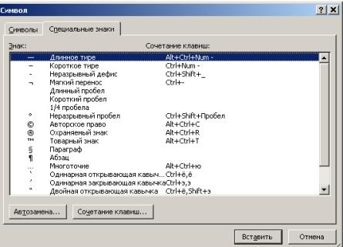
Вставка символов
Чтобы вставить в текст специальные символы, воспользуйтесь меню «Вставка» - «Символ»
Чтобы поставить ударение, установите курсор после нужной буквы, перейдите на английскую раскладку, наберите комбинацию 0301, нажмите комбинацию клавиш «Alt+x».

Slide 7
В процессе набора текста или в конце, рекомендуется выполнять проверку правописания.
Для этого выберите на панели верхнего меню «Рецензирование» - «Правописание»
При вводе текста редактор Word предупреждает о наличии грамматических или орфографических ошибок, подчеркивая их волнистой зеленой или красной линией.
Зеленое подчеркивание указывает на то, что необходимо проверить грамматику.
Красное указывает на возможные орфографические ошибки или на то, что слово (к примеру, имя собственное или географические названия) не распознано, то есть отсутствуют в словаре редактора Word.

Slide 8
Форматирование текста
К атрибутам форматирования относят:
Гарнитуру, размер, начертание, цвет и регистра шрифта, интервал между символами, фоновое выделение текста - «Шрифт».
Выравнивание текста (левый или правый край, центр, ширина), отступы, межстрочный интервал, маркированные и нумерованные списки, цветная заливка общего фона - «Абзац».
Размер и ориентация страницы, границы рабочего поля текстового редактора Word - «Разметка страницы».
Создание колонок, новых разделов, колонтитулов.
Оформление оглавления и добавление нумерации страниц.

Slide 9
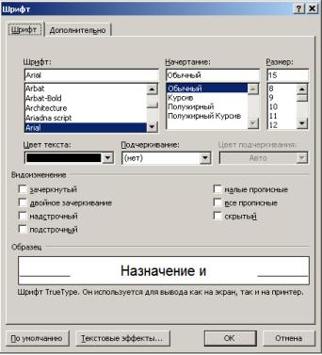
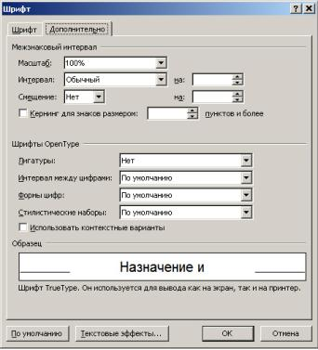
Работа с диалоговым окном Шрифт
В меню «Главная» открыть диалоговое окно «Шрифт».
ИЛИ
Выделить текст, щелкнуть право кнопкой мыши, из выплывшего окна выбрать «Шрифт».

Slide 10
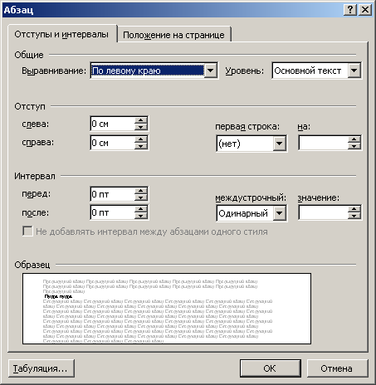
Работа с диалоговым окном Абзац
Абзац – это фрагмент текста между двумя маркерами конца абзаца (¶), который вводится при нажатии клавиши [Enter].
Выравнивание можно задавать перед набором текста. Все последующие абзацы (после нажатия клавиши «Enter» автоматически будут отформатированы по выбранному шаблону.
Или набираем текст, потом его выделяем и применяем форматирование ко всему выделенному тексту.

Slide 11
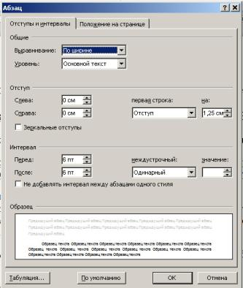
Работа с диалоговым окном Абзац
Для того, чтобы избавиться от «рваных» краев и придать тексту аккуратный вид, используем настройки в в окне «Абзац».
В разделе «Отступы и интервалы» настраиваем следующие параметры:
- Общие:
Выравнивание – по ширине.
- Отступ:
Слева: 0 см.
Справа: 0 см.
Первая строка: отступ на 1,25 см.
- Интервал:
Перед: Авто или (6 пт)
После: Авто или (6 пт)
Междустрочный: одинарный (или 1,5 строки).
После всех настроек не забываем нажать ОК.

Slide 12
Создание списков
Использование списков позволяет привлечь внимание к тем частям документа, которые содержат перечень из нескольких пунктов.
Списки могут быть различных типов:
нумерованные,
маркированные,
многоуровневые.
При оформлении списка (перечня) учитывается следующее:
Если его пункты (абзацы) — это самостоятельные предложения, то начинать каждый из них следует с прописной буквы, а завершать — точкой.
В иных случаях пункты списка нужно начинать со строчной буквы и завершать запятой либо точкой с запятой.
В последнем пункте списка ставится точка.

Slide 13
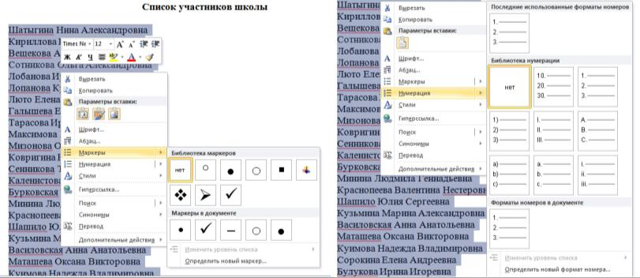
Создание списков
Чтобы в документе создать список (перечень):
выделите фрагмент текста, в верхнем меню на вкладке Главная в группе Абзац выберите значок «Маркеры» или «Нумерация» для создания соответствующего списка.
ИЛИ
выделите фрагмент текста, щелкните по нему ПК мыши, из выплывающего окна выберите «Маркеры» или «Нумерация»

Slide 14
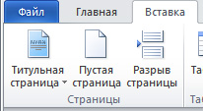
Разметка страницы
Стандартная бумага, на которой печатается большинство документов, имеет размер А4. Именно ее Word считает стандартной страницей, элементы которой (поля и прочее) можно изменять по своему усмотрению.
Но можно выбрать и другой формат страницы. В верхнем меню выбираем раздел «Разметка страницы» и настраиваем «Поля», «Ориентация», «Размер».
Для вставки новой страницы не рекомендуется использовать клавишу «Enter». В верхнем меню в разделе «Вставка» выберите или «Пустая страница» или «Разрыв страницы». Опция «Разрыв страницы» доступна и в разделе «Разметка страницы».

Slide 15
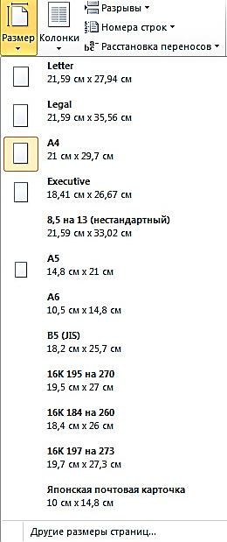
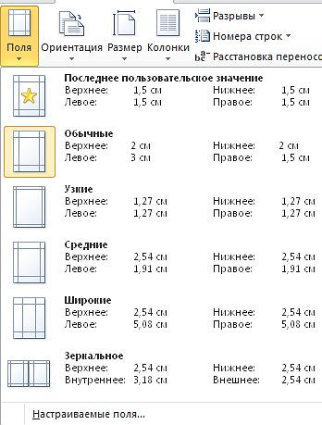
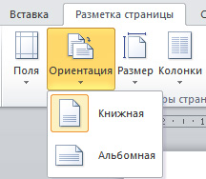
Разметка страницы

Slide 16
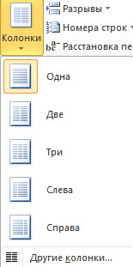
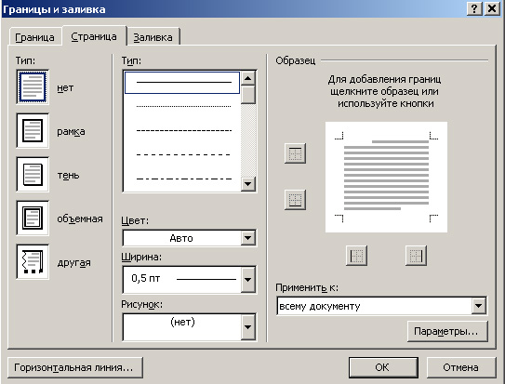
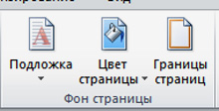
Колонки
В Word можно разделять текст на страницах документа на несколько печатных колонок. Для этого выделяем фрагмент текста/весь текст и применяем «Разметка страницы» - «Колонки».
Фон страницы
Для оформления страницы можно использовать в разделе «Разметка страницы» опции «Подложка», «Цвет страницы», «Границы и заливка».

Slide 17
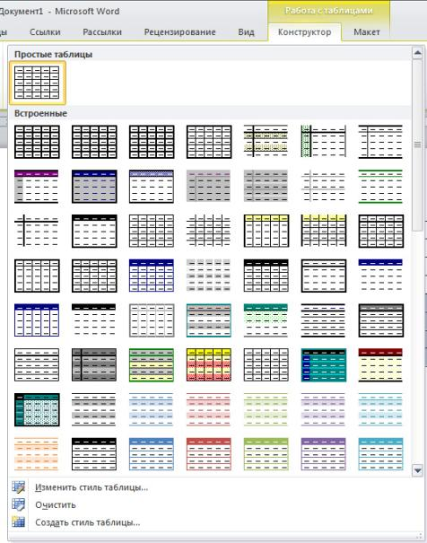
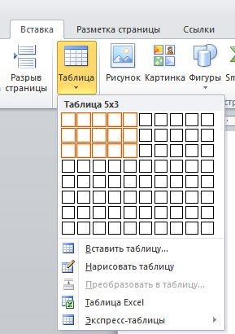
Таблицы
Самый быстрый способ создания таблицы — выделить таблицу необходимого размера в сетке Таблица.
Для этого нужно в верхнем меню выбрать раздел «Вставка», нажать кнопку Таблица и выбрать необходимое число строк и столбцов будущей таблицы.
Для того, чтобы изменить стиль оформления таблицы, выделите таблицу, щелкнув по крестику, расположенному в левом верхнем углу таблицы или поставьте курсор внутри любой ячейки таблицы и выберите пункт верхнего меню Конструктор. Выберите нужный тип оформления таблицы.

Slide 18
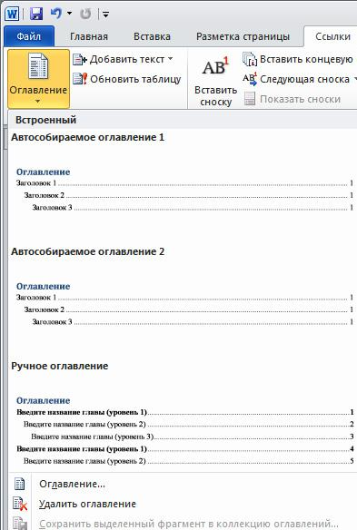
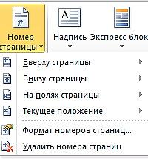
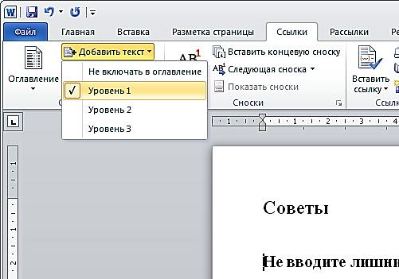
Оглавление
Сначала пронумеруем все страницы документа. На ленте выберите вкладку «Вставка» и нажмите на кнопку Номер страницы. В ниспадающем меню вы увидите возможные варианты размещения номеров страниц.
Автоматическое содержание создается в верхнем меню в разделе «Ссылки». Для этого нужно поставить курсор мышки напротив названия главы. В левом верхнем углу нажать «Добавить текст» и выбрать уровень 1. Важно проделать такие действия перед всеми заголовками и нужными пунктами вашей работы.
Расставив везде необходимые уровни, следует вернуться к странице, на которой будет размещено оглавление работы. Затем во вкладке «Ссылки», нажимаем «Оглавление», и выбираем нужный вариант.

Slide 19
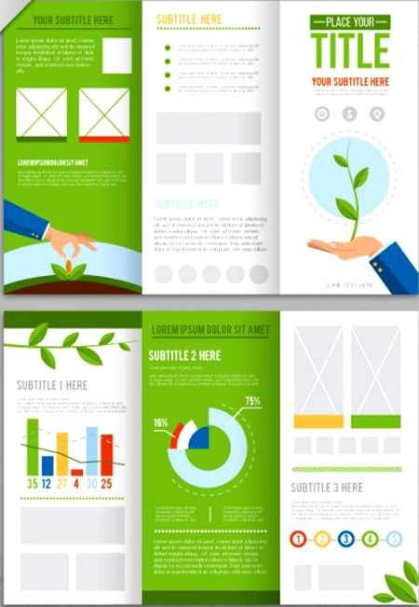

Slide 20
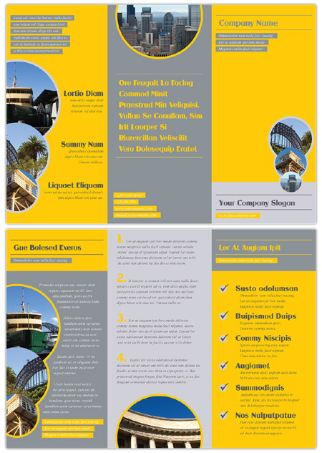

Slide 22
Домашнее задание
Создать буклет на любую тему:
(Программа концерта, семинара; дидактическое пособие; рекламный проспект; советы родителям, ученикам; памятка и т.д.)
Требования:
Формат страницы альбомный.
На странице 3 колонки.
В тексте разместить: картинки, списки, таблицу.
Буклет оформить.
Готовую работу выслать на адрес: tvkum@yandex.ru , указав в теме сообщения – Школа IT-2год

Slide 23
Полезные ресурсы сети
Microsoft Word 2010 для начинающих: Первые шаги
http://www.compbegin.ru/articles/view/_36#8
«Word 2010 в примерах», Учебноe пособие, Е.М. Карчевский, И.Е. Филиппов, И.А. Филиппова
http://kpfu.ru/docs/F1363895552/Word_2010.pdf
Иллюстрированный самоучитель по Microsoft Word 2003
http://www.taurion.ru/word
Уроки MS WORD
http://office-guru.ru/word
Иллюстрированный самоучитель по Microsoft Word 2003
http://samoychiteli.ru/document19366.html

